Slide 1


Slide 2
LA ORDENANZA METROPOLITANA QUE REGULA LA CONCESIÓN ONEROSA DE DERECHOS EN PROYECTOS URBANÍSTICOS ARQUITECTÓNICOS ESPECIALES
Base legal
El artículo 71 de la Ley Orgánica de Ordenamiento Territorial, Uso y Gestión de Suelo (LOOTUGS) (R.O. No. 790 de 5 de julio de 2016) establece que los instrumentos de financiamiento del desarrollo urbano son mecanismos que permiten la participación de la sociedad en los beneficios económicos producidos por la planificación urbanística y el desarrollo urbano en general, particularmente cuando:
1. Se transforma el suelo rural en urbano.
2. Se transforma el suelo rural en suelo rural de expansión urbana.
3, Se modifican los usos del suelo.
4. Se autoriza un mayor aprovechamiento del suelo.

Slide 3
Norma | Descripción
Art. 72 LOOTUGS | Establece que los GADs para garantizar la participación de la sociedad en los beneficios económicos producidos por la planificación urbanística y el desarrollo urbano en general, utilizarán la concesión onerosa de derechos por la transformación de suelo.
Art. 73 LOOTUGS | Los pagos por concepto de concesión onerosa de derechos al Gobierno Autónomo Descentralizado municipal o metropolitano se realizarán en dinero o en especie como: suelo urbanizado, vivienda de interés social, equipamientos comunitarios o infraestructuras.
Art. 14 Código Orgánico Monetario y Financiero | Corresponde a la Junta de Política y Regulación Monetaria y Financiera generar incentivos a las instituciones del sistema financiero para la creación de productos orientados a promover y facilitar la inclusión económica de grupos de atención prioritaria tales como las personas en movilidad humana, con discapacidad, jóvenes y madres solteras
Resolución No. 045-2015-F de 5 mazo de 2015, la Junta de Política y Regulación Monetaria y Financiera | Política para el financiamiento de vivienda de interés público en las que participan el Banco Central del Ecuador o el Sector Financiero Público conjuntamente con los Sectores Financiero Privado y Popular y Solidario”
Ordenanza Metropolitana 172 del Régimen Administrativo del Suelo en el Distrito Metropolitano de Quito | Define a los proyectos urbanísticos arquitectónicos especiales como instrumentos de planificación urbanística arquitectónica de iniciativa pública o privada que podrán contar con determinaciones de ocupación y edificabilidad diferentes a las establecidas en el PUOS, siempre que constituyan aportes urbanísticos

Slide 4
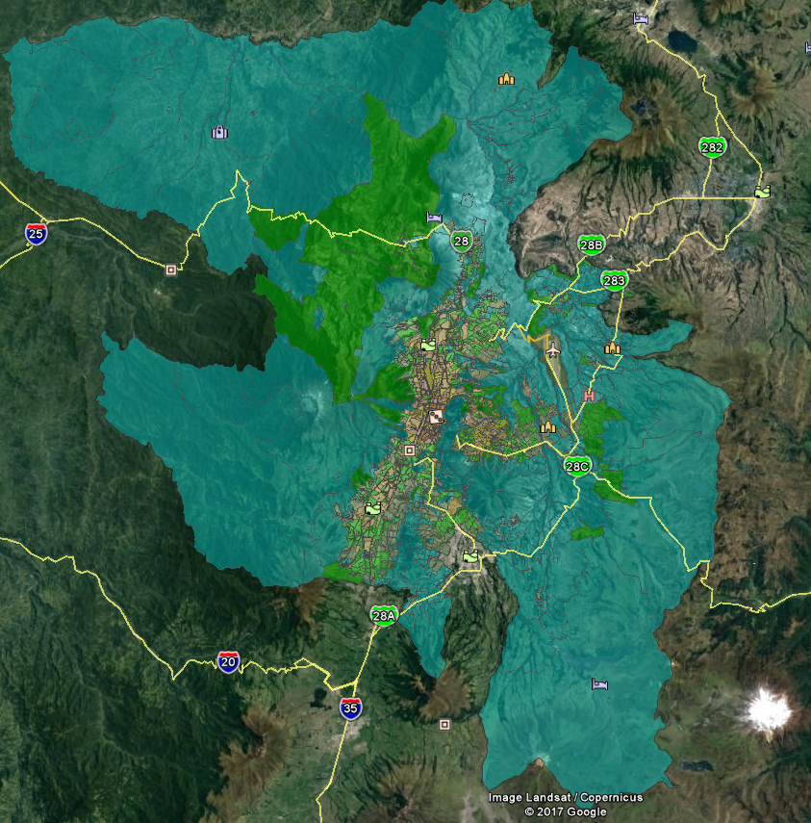
Art. 1.-Objeto.- Esta ordenanza tiene por objeto regular el cálculo del valor y procedimiento de cobro de la concesión onerosa de derechos de clasificación, uso y zonificación en el Distrito Metropolitano de Quito, para Proyectos Urbanísticos Arquitectónicos Especiales (PUAE
Art. 4.- Conocimiento previo de la Comisión de Uso de Suelo.- El ingreso del trámite de los Proyectos Urbanísticos Arquitectónicos Especiales constará de dos expedientes idénticos y se lo realizará a través de la Secretaría General del Concejo Metropolitano de Quito. Dicha instancia remitirá un expediente para conocimiento de la Comisión de Uso de Suelo y el otro a la Secretaría encargada del territorio, hábitat y vivienda, para su trámite administrativo respectivo.

Slide 5
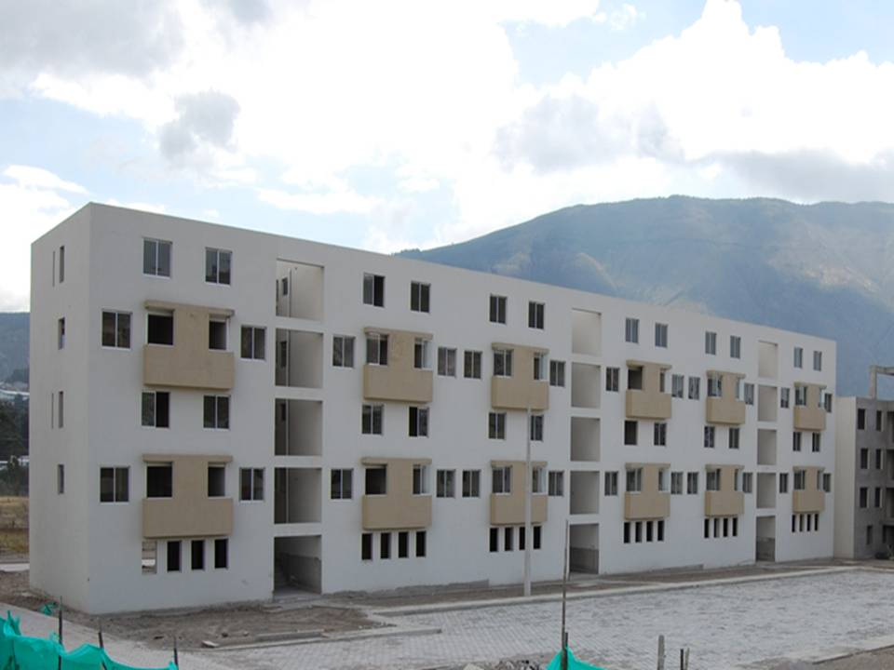
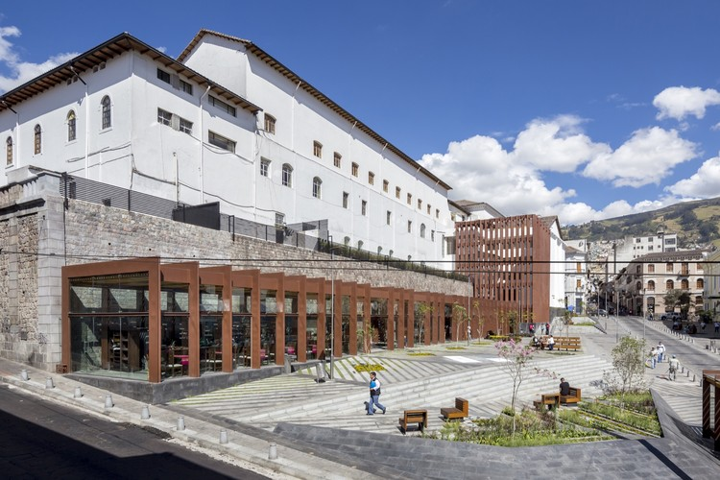
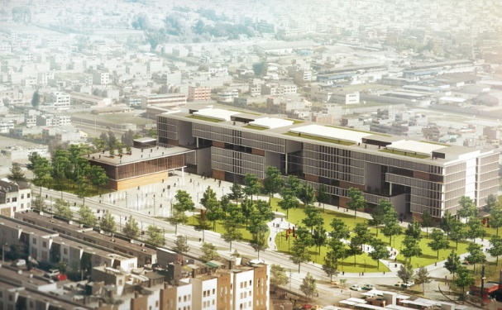
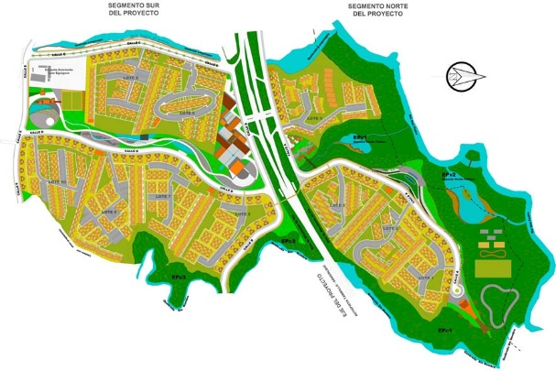
Art. 7.- Proyectos exonerados de la concesión onerosa
Los proyectos públicos y/o privados de vivienda de interés social.
Los proyectos de renovación urbana ubicados en áreas históricas de la circunscripción territorial del Distrito Metropolitano de Quito y Polígonos o predios con tratamiento de renovación
Los proyectos de equipamiento público, destinados a la administración pública o a la provisión de servicios públicos
Los proyectos urbanísticos arquitectónicos especiales que conlleven fraccionamiento de suelo, destinados a urbanizaciones o subdivisiones de interés social

Slide 6
Art. 8.- Cálculo del valor de la concesión onerosa de derechos de clasificación, uso y zonificación
Cambio en la clasificación y/o uso de suelo. | Venta de edificabilidad
CODu = [(valor del terreno de llegada – valor del terreno de partida) x 25%] x porcentaje de participación | CODe= [(valor del terreno de llegada – valor del terreno de partida) x 20%] x porcentaje de participación
Valor del terreno de llegada= (AIVA x Índice de revalorización) x AUV | Valor de terreno de llegada= 12%(COS TOTAL llegada x valor del m2 construcción x factor de uso)
Valor del terreno de partida = AIVA x AUV | Valor de terreno de partida= 12%(COS TOTAL partida x valor del m² construcción x factor de uso)
Porcentaje de participación= Es el porcentaje de participación del Municipio del Distrito Metropolitano de Quito correspondiente al 25% de la revalorización del suelo derivada del cambio normativo de clasificación y/o uso de suelo operado mediante el PUAE, según la siguiente tabla | Porcentaje de participación= Es el porcentaje de participación del Municipio del Distrito Metropolitano de Quito correspondiente al 20% de la revalorización del suelo derivada del incremento de edificabilidad operada mediante el PUAE
Porcentajes de participación por cambio de clasificación y/o uso de suelo y venta de edificabilidad

Slide 7
Art. 9.- Aplicación de las fórmulas de Concesión Onerosa de Derechos
a) La fórmula de cambio de uso y clasificación de suelo, expuesta en el literal a) del artículo No. 8 de la presente ordenanza, se aplicará independientemente para cada uno de los lotes que conforma un PUAE. Los proyectos solo podrán optar por los cambios en la clasificación y/o uso de suelo establecidos en las combinaciones contenidas en los Anexos No. 1 y 2 de la presente ordenanza.
d) El costo del m² de construcción se tomará de la ordenanza de valoración catastral vigente, proporcionada por la DMC.
b) La fórmula de venta de edificabilidad establecida en el literal b) del artículo No. 8 de la presente ordenanza, se aplicará independientemente para cada uno de los lotes que conforma un PUAE y que requiera de un incremento de edificabilidad.
e) Para el caso de PUAE que se desarrollen en suelo rural, se tomará como base mínima el valor del metro cuadrado de terreno establecido en la columna de Áreas Especiales de la tabla de valores del metro cuadrado de suelo rural de la ordenanza de valoración catastral vigente.
c) Cuando el predio o uno de los predios de un PUAE sea de carácter mixto, conteniendo dos o más tipos de proyectos, según la clasificación establecida en las tabla No. 1 del artículo 8, se aplicará el porcentaje previsto para cada tipo de proyecto en proporción a su ocupación en el predio (porcentaje del COS total por tipo de proyecto).

Slide 8
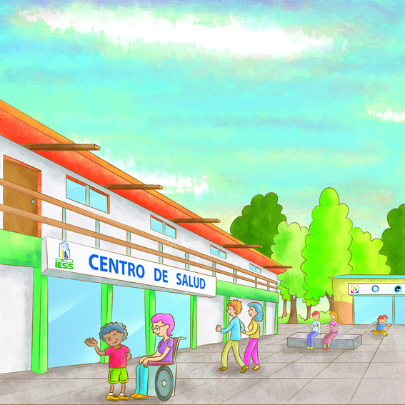

Art. 12.- Formas de pago de la concesión onerosa
1.-Pago monetario al contado o por cronograma de pago
2.- Pago en especie, mediante la entrega, cesión o actuación a favor del Municipio en los siguientes aspectos:
Suelo urbanizado, según lo establecido en la normativa vigente;
Vivienda de Interés Social, bajo las condiciones establecidas en las normativas nacional y metropolitana, en el área de influencia del PUAE;
Equipamientos públicos de servicios sociales o de servicios públicos, según las tipologías previstas en el PUOS vigente;
Infraestructura necesaria para ampliar o mejorar los sistemas públicos de soporte, conforme a lo previsto en los planes maestros, planes parciales, planes especiales o planificación metropolitana prevista para el efecto.
Otras actuaciones para la habilitación del suelo y la garantía del derecho a la ciudad, debidamente calificadas por la Secretaría encargada del territorio, hábitat y vivienda;
Beneficios o aportes ambientales técnicamente sustentados y económicamente valorados por la entidad responsable del ambiente, y;
Beneficios a favor de la comunidad, derivados de las obras o acciones de mitigación de impactos a la movilidad, al ambiente, al urbanismo o al tejido social, que exceden objetivamente los requerimientos de mitigación a los impactos directos producidos por los PUAE, técnicamente sustentados y económicamente valorados por la entidad responsable de evaluar las medidas de mitigación correspondientes , y;
Áreas verdes o equipamientos públicos, en las superficies excedentes a los porcentajes de cesión exigidos en la normativa de habilitación de suelo.

Slide 9
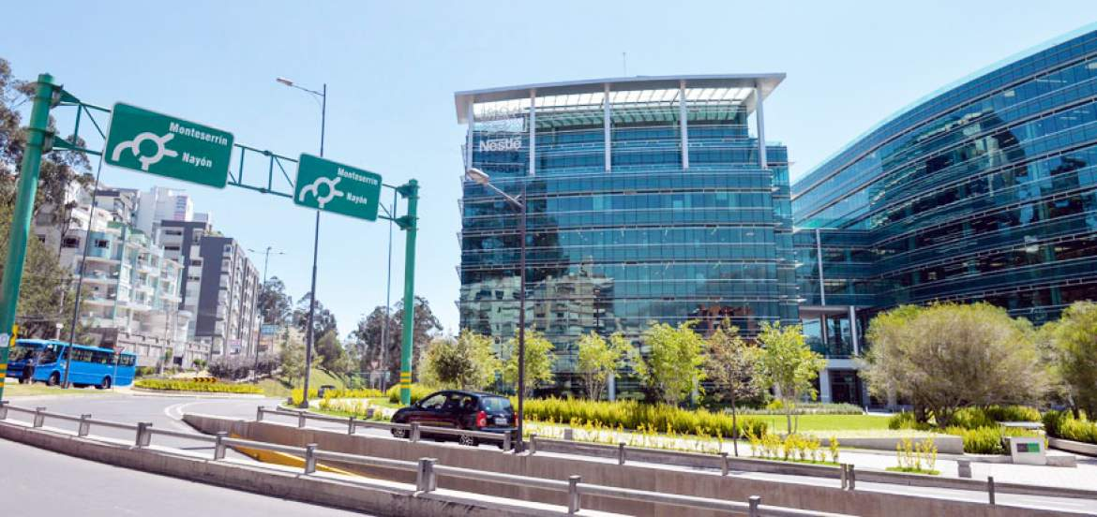
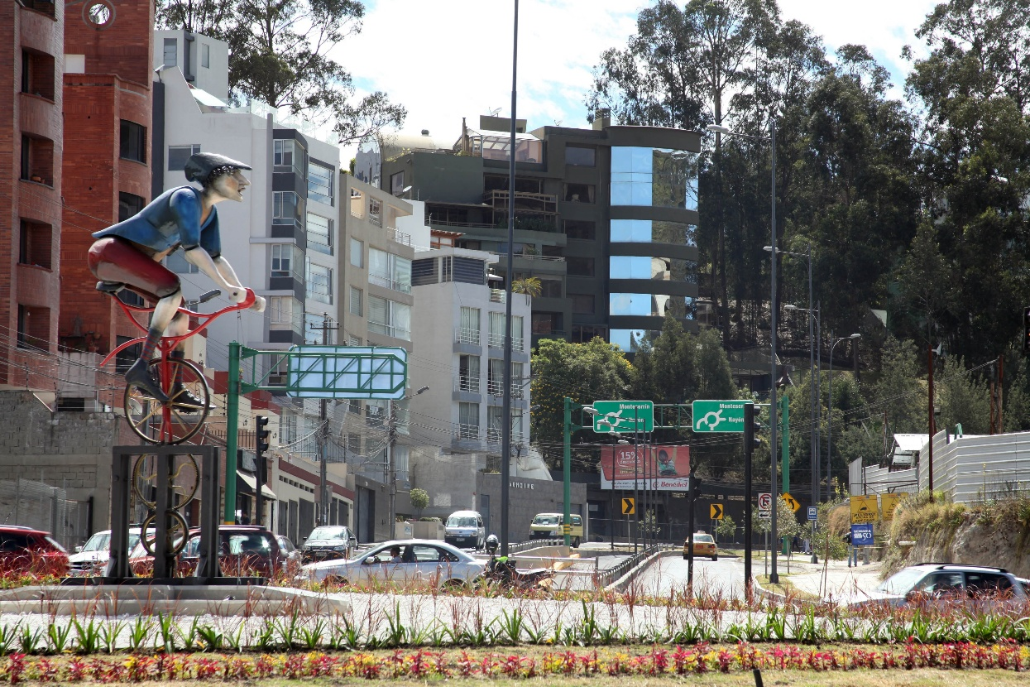
Art. 13 Valores no imputables a la Concesión Onerosa de Derechos
a) La implementación de las medidas de mitigación a los impactos directos urbanos, ambientales, sociales y a la movilidad ocasionados por el PUAE, las cuales serán de entera responsabilidad del promotor.
b) Las obras que beneficien directa o exclusivamente al PUAE, debiendo demostrarse que las obras imputables al pago de la concesión onerosa conllevan un beneficio urbano, ambiental, social, económico o de movilidad cuyo alcance es mayor al del PUAE y contribuyen a disminuir los déficits prioritarios de la ciudad o a mejorar las condiciones urbanísticas del entorno o sector de implantación del PUAE
c) Las obras de infraestructura en un proyecto que contemple habilitación del suelo, según lo establecido en la ordenanza de regula el régimen administrativo del suelo.

Slide 10


Art. 14 Pago monetario de contado o por cronograma de pago
Tras la aprobación de la respectiva ordenanza del PUAE y previo a la obtención de la respectiva Licencia Metropolitana Urbanística (LMU 20), el promotor o propietario cancelará el valor total por concesión onerosa de derechos correspondiente al lote o a los lotes a ser licenciados, cuando la forma elegida de pago sea de contado
Cuando el pago se realice por cronograma de pago, se cancelará al menos el 10% del monto total resultante de la aplicación de la fórmula por concepto de la concesión onerosa previo a la obtención de la respectiva LMU 20. El pago del 90% restante será exigible después de 24 meses contados a partir de la obtención de la LMU 20, con un plazo máximo adicional de 12 meses, saldo a pagarse con cuotas mensuales iguales, contadas a partir del mes 25.En caso de mora en el pago de una cuota, a partir del mes 25, se aplicarán los intereses por mora previstos en la normativa municipal vigente. De verificarse la falta de pago en dos cuotas consecutivas, el municipio recurrirá al cobro por vía coactiva. Para tal efecto, la Dirección Metropolitana Financiera, verificará el cumplimiento de las obligaciones convenidas.

Slide 11
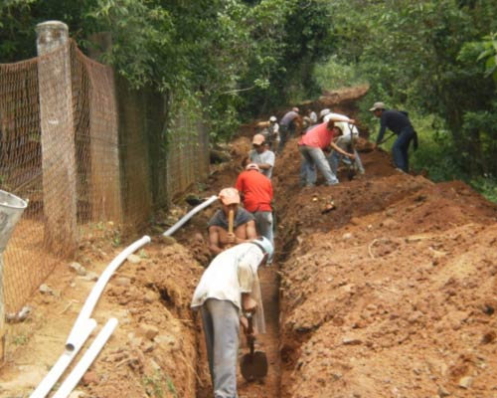
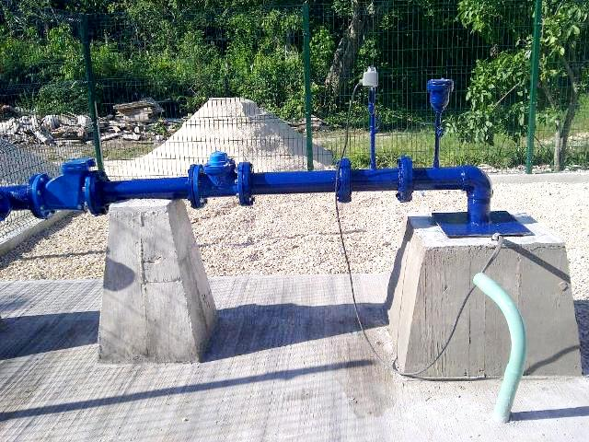
Art. 16 Convenio de pago en especie
La valoración económica del pago en especie se realizará conforme a lo establecido en la presente ordenanza, al menos por un valor equivalente al resultante de la aplicación de las fórmulas establecidas en este instrumento. El informe motivado, señalado en el artículo 14 de la presente ordenanza, será documento habilitante del convenio.
El convenio contendrá las cláusulas necesarias para garantizar la cantidad, calidad y oportunidad (plazos) para la ejecución y/o entrega de las obras, bienes o actuaciones a favor del municipio, según lo establecido en el literal b) del artículo 12 de la presente ordenanza, convenidos como forma de pago. Establecerá las obligaciones de las partes, las garantías de cumplimiento por parte de los deudores y las penalizaciones a las cuales se sujetarán por probado incumplimiento o retraso de sus obligaciones. De igual forma, determinará la o las entidades responsables del seguimiento y fiscalización de las obras a ejecutarse o de los bienes a transferirse a favor del municipio
En el caso de cesiones de suelo, de pago con vivienda de interés social o de otros bienes convenidos como forma de pago, el promotor será responsable de llevar a cabo, a su costo, los trámites necesarios para lograr las respectivas aprobaciones y efectuar la transferencia de dominio a favor del municipio

Slide 12
Artículo 19.- Deducción en el impuesto de utilidades y valor de adquisición.- Para el cálculo del impuesto de utilidades, los valores pagados por concepto de concesión onerosa de derechos, serán deducibles de la utilidad bruta de acuerdo a la normativa aplicable.
Artículo 20.- Rubro del Valor de Adquisición.- Para efectos del pago del Impuesto sobre el valor especulativo del suelo en la transferencia de bienes inmuebles, los valores pagados por concepto de concesión onerosa de derechos serán reconocidos como un rubro del Valor de Adquisición, según lo previsto en la Ley Orgánica para Evitar la Especulación sobre el Valor de las Tierras y Fijación de Tributos y normativa municipal.
Artículo 21.- .- Alcance y efectos de la concesión onerosa de derechos.- La aprobación por parte del Concejo Metropolitano de la ordenanza que regula a un PUAE conlleva la obligación del promotor o propietario del proyecto a cancelar los valores generados por la concesión onerosa de derechos según los casos y condiciones previstas en la presente ordenanza.
Los beneficios y derechos urbanísticos concedidos a título oneroso se harán efectivos una vez sancionada la ordenanza que regula al PUAE y tras la cancelación de los valores calculados o la suscripción de los convenios de pago monetario o en especie, de conformidad a lo dispuesto en la presente ordenanza.
En los Informes de Regulación Metropolitana (IRM) constaran las asignaciones del PUOS con una nota aclaratoria que refiera a la ordenanza de cada PUAE.

